Slide 1
从小聪明到大智慧还有多远？
——关于智慧图书馆（Smart Library）建设的点滴思考
西北政法大学图书馆
馆长 张宏斌

Slide 2
01
何谓“智慧图书馆”？
02
智慧图书馆建设几个关键问题
目录
03
智慧图书馆建设需要统一标准吗？
04
智慧图书馆时代高校小馆的艰难挣扎——我馆的一些努力
05
结语

Slide 3
PART 1
何谓“智慧图书馆”?

Slide 4
何谓“智慧图书馆”？
2003年，智慧图书馆首次出现在芬兰学者Markus Aittola的一篇题为《智慧图书馆——感知位置的图书馆服务》文章中提出。之后，随着计算机技术的发展，国内外学者对智慧图书馆的认识不断更新。

Slide 5
何谓“智慧图书馆”？
通过知网进行检索，“主题=智慧图书馆”，检索时间跨度为2010年至2020年9月22日9时，从2010年华侨大学图书馆严栋在《图书馆学刊》第7期发表了第一篇智慧图书馆论文《基于物联网的智慧图书馆》始，得到2400篇论文。仅2020年就有372篇，历年之最。以“关键词=智慧图书馆”进行检索，获取文献1498篇，其中2020年249篇，足见广大图书馆研究者对这一主题的关注热度不减。
期刊论文
学位论文
会议论文
2125篇
57篇
30篇
报纸文章
学术集刊
特色期刊
58篇
4篇
88篇

Slide 6
何谓“智慧图书馆”？
2005年以来，我国图书馆界开始了“智慧图书馆”的研究和实践，目前关于智慧图书馆的定义尚未形成统一表述，对智慧图书馆的概念和定义，图书馆学界及业界仁者见仁，智者见智。
智慧图书馆的核心要素是书书相连、人书相连、人人相连、任何地点、任何时间、任何方式可用的图书馆，认为智慧图书馆是以数字化、网络化、智能化的信息技术为基础，以互联、高效、便利为主要特征，以绿色发展和数字惠民为本质追求，是现代图书馆科学发展的理念与实践¹。
王世伟
严栋
智慧图书馆=图书馆+物联网+云计算+智慧化设备，通过物联网来实现智慧化的服务和管理²。
阮孟禹
智慧图书馆=智能馆舍+物联网+云计算+智慧化设备+信息资源+人力资源，并通过由人所操控的物联网实现智慧化、个性化、人性化的服务和管理³。
王世伟．未来图书馆的新模式———智慧图书馆[J]．图书馆建设，2011(12):1-5.王世伟．论智慧图书馆的三大特点[J]．中国图书馆学报，2012(6):22-28.
严栋 基于物联网的智慧图书馆《图书馆学刊》2011年7期
阮孟禹．“智慧”语境下的智慧图书馆刍议[J]．中共福建省委党校学报，2011(12):111-114.

Slide 7
何谓“智慧图书馆”？
智慧图书馆的三大核心要素
智慧图书馆还是不能脱离传统图书馆的三大要素：馆舍、馆藏与馆员（管理服务），是基于互联网、大数据、人工智能等信息技术实现的图书馆传统业务的不断提升，也就是馆舍（空间管理）智慧化、馆藏（文献资源建设与管理）的智慧化、馆员（读者服务）的智慧化。
数据
智慧化
服务
智慧化
空间
智慧化

Slide 8
PART 2
智慧图书馆建设的几个关键问题

Slide 9
智慧图书馆建设几个关键问题
海量数据从何而来？（自己去建设、购置或开放获取？网络壁垒、数据壁垒如何打破?3196个公共馆、2956所高校馆、585家出版机构）
A
技术支持如何保证？（数据互联管理平台的建设、服务器、资源储存空间；懂互联网、物联网的专业人员是否足够？自己培养或高薪聘请，各馆有无用人权及财政能力？市场上一个具较强开发能力的人才年薪多少？）
B
C
涉及的法律问题如何解决？（基于读者行为分析得个性化文献智慧化、个性化主动推送所涉及用户隐私保护、知识产权保护）读者的阅读习惯、阅读范围、信息偏好。

Slide 10
PART 3
智慧图书馆建设需要统一标准吗？

Slide 11
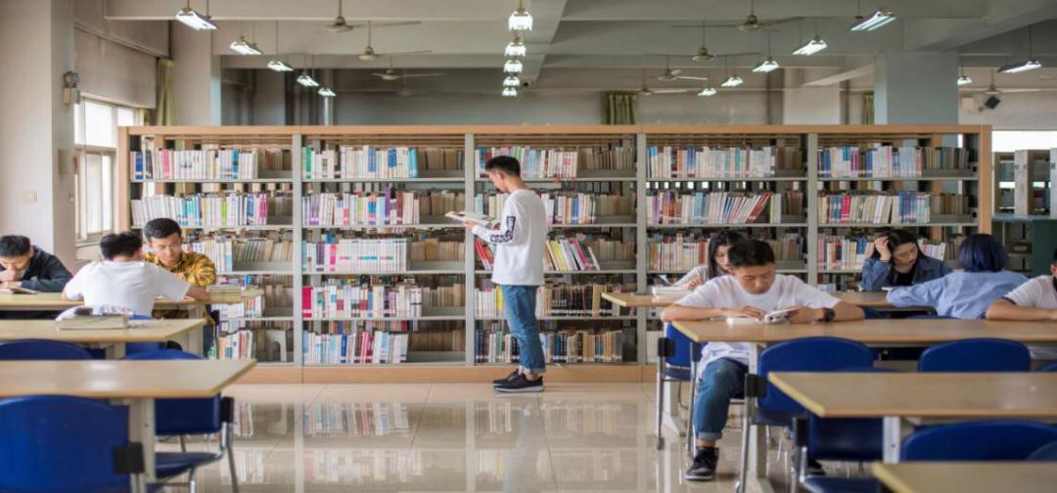
智慧图书馆建设需要统一标准吗？
1.图书馆的小智慧smart——单个馆内的物物互联，纸电同步智能检索、发现、盘点，移动图书馆，RFID使用，机器人导览咨询，智能统计与分析。

Slide 12
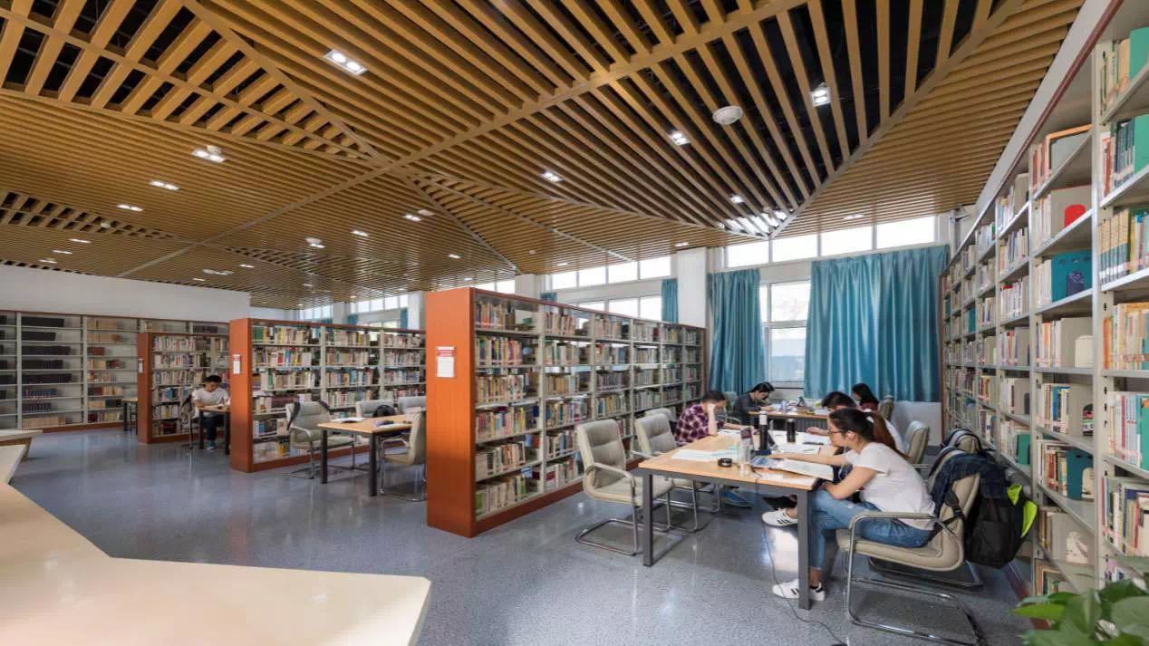
智慧图书馆建设需要统一标准吗？
2.图书馆的更智慧化smarter——一校内资源互联、多校资源互联（高校联盟）、一城资源互联、一省资源的互联；个性化推送实现；空间更加泛在化。

Slide 13
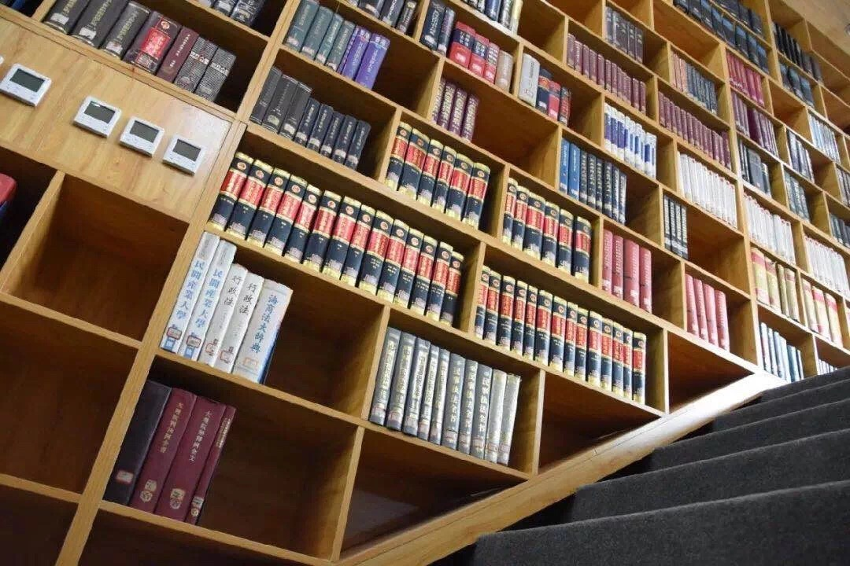
智慧图书馆建设需要统一标准吗？
目前智慧图书馆建设难以设立一个统一的标准，只可有一个导向性原则。各馆立足自身特殊性，以满足读者需求为目标，量力而行，在空间智慧化、服务智慧化、资源智慧化不断探索。

Slide 14
智慧图书馆建设需要统一标准吗？
3.smarter、smarter、smarter……同行业资源互联、全国高校的资源互联共享、高校馆与公共馆的资源互联、国内资源的互联共享。（资源壁垒全部打通）

Slide 15
PART 4
智慧图书馆时代高校小馆的艰难挣扎
——我馆的一些努力

Slide 16
目前一个小图书馆在有限的资金和资源前提下，能够追求什么样的智慧化？
小智慧

Slide 17
大数据展示
大数据展示数据：通过与门禁、借还等系统对接，进行大数据实时展示，使图书馆服务更完善，通过借阅排行与借还系统的数据可清晰地揭示馆内借阅动态，增强与读者之间的透明化互动，图书馆可根据数据进行挑选图书，作为当日推荐，提高资源利用率。

Slide 18
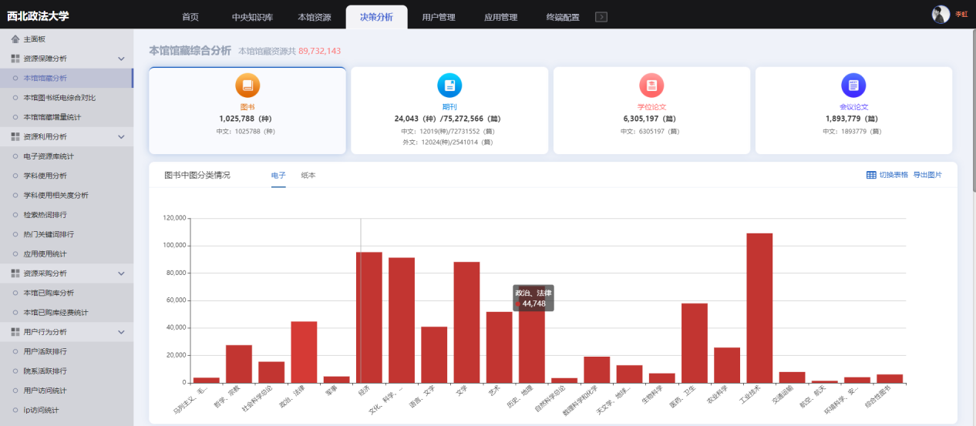
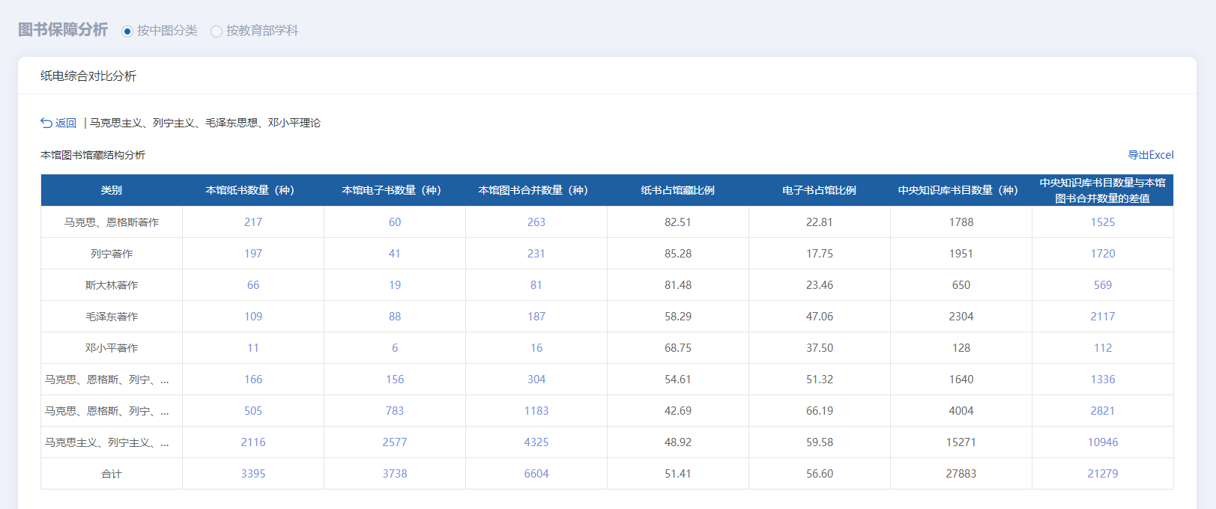
大数据展示
资源总量——本馆馆藏分析，展示本馆资源总量，时刻了解馆内资源。
图书保障分析：可以深度的去分析我们的图书和期刊，用图书保障分析来支撑重点学科的建设。

Slide 19
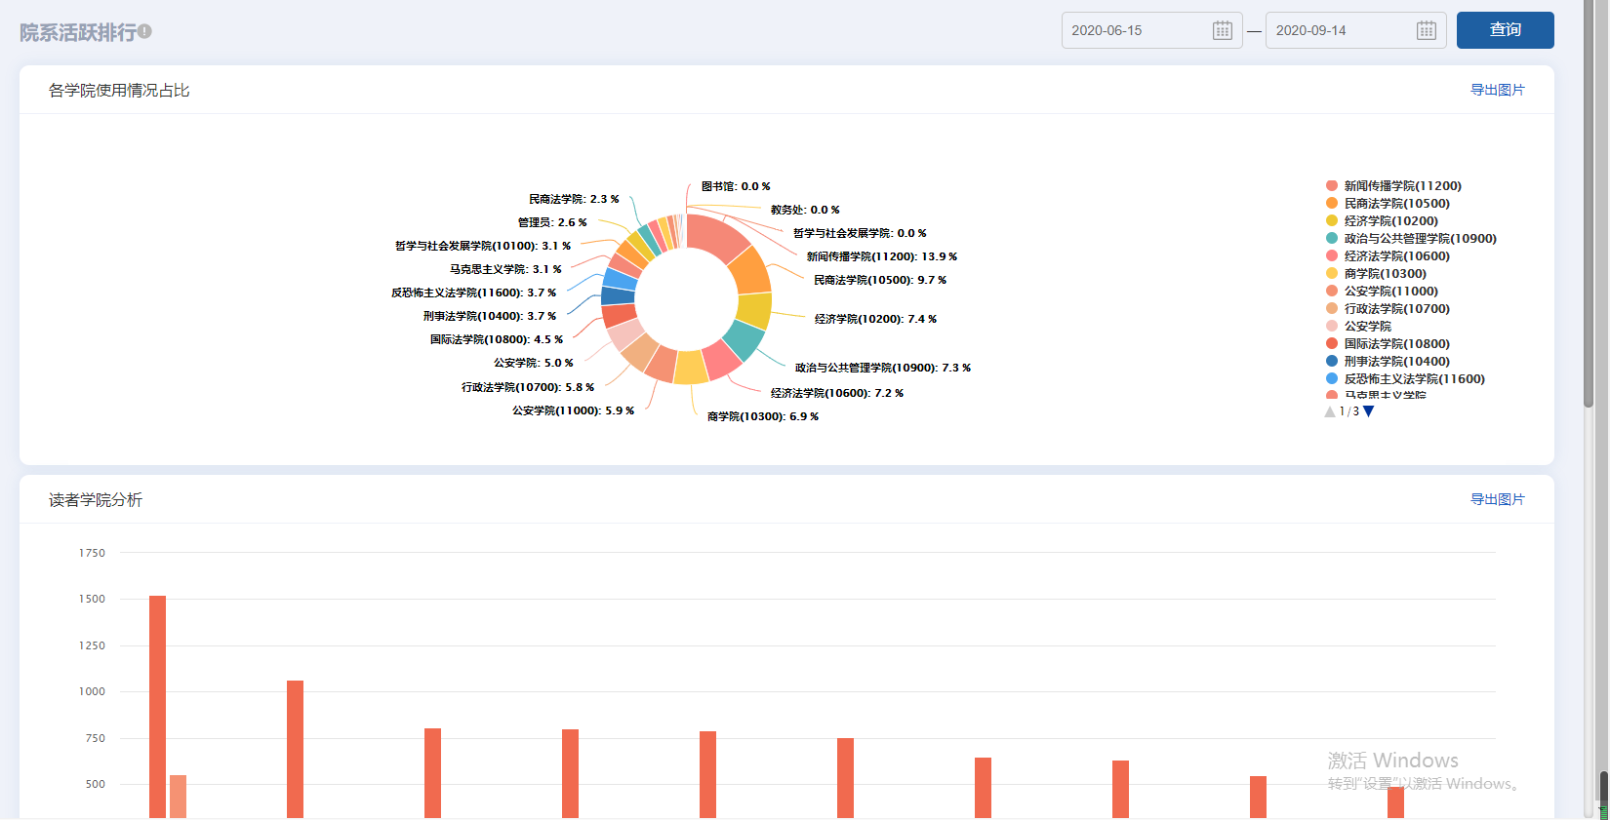
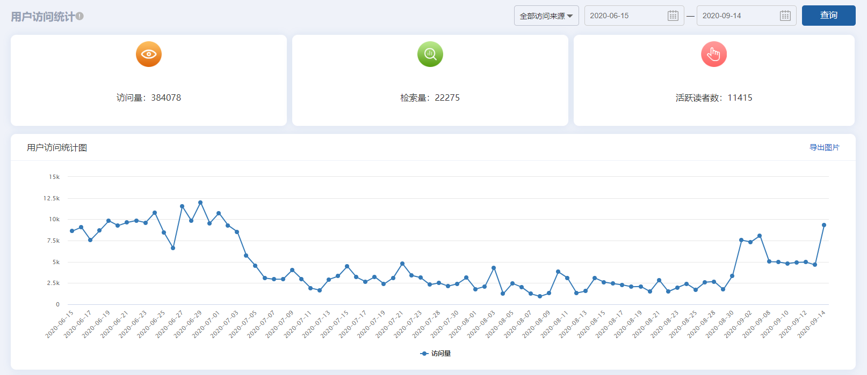
大数据展示
应用使用排行：对本馆使用的微应用进行排行，详实的记录智慧图书馆平台各微应用的使用量，掌握本馆的热门服务模块
院系活跃：也可以实现也教学数据打通，清晰的揭示各学院之间数据变化与平台数据的使用情况，更大范围的了解各学院读者的行为数据
用户活跃访问统计：通过趋势图进行读者对图书馆资源、平台的访问、检索与活跃数据，通过大数据揭示读者活跃时段。

Slide 20
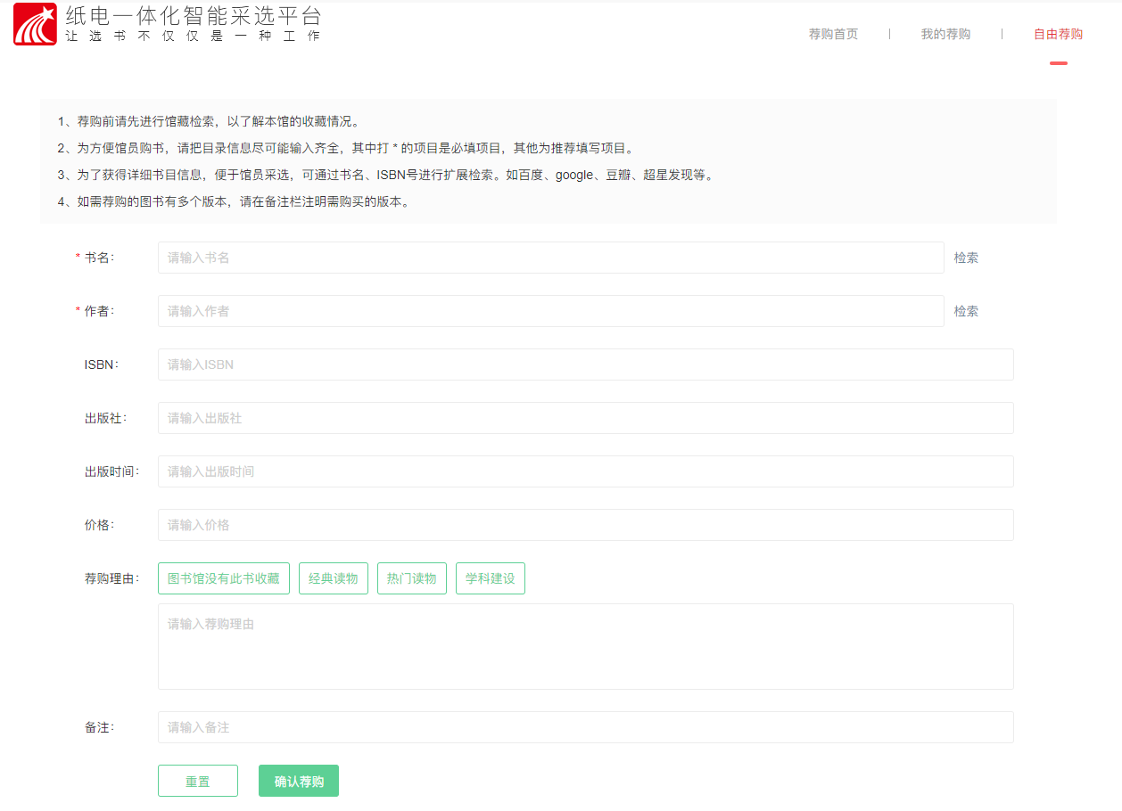
智能荐购
PC端与移动端两种荐购方式，与纸电一体化采选平台打通，读者荐购的信息可直接在智能采选平台生成书目信息，图书馆老师在获取信息后可对该条荐购信息进行审核，是否采购也可通过平台直接反馈至读者荐购账号中。

Slide 21
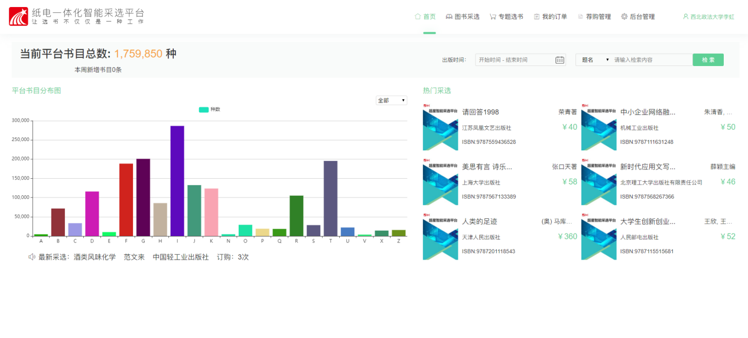
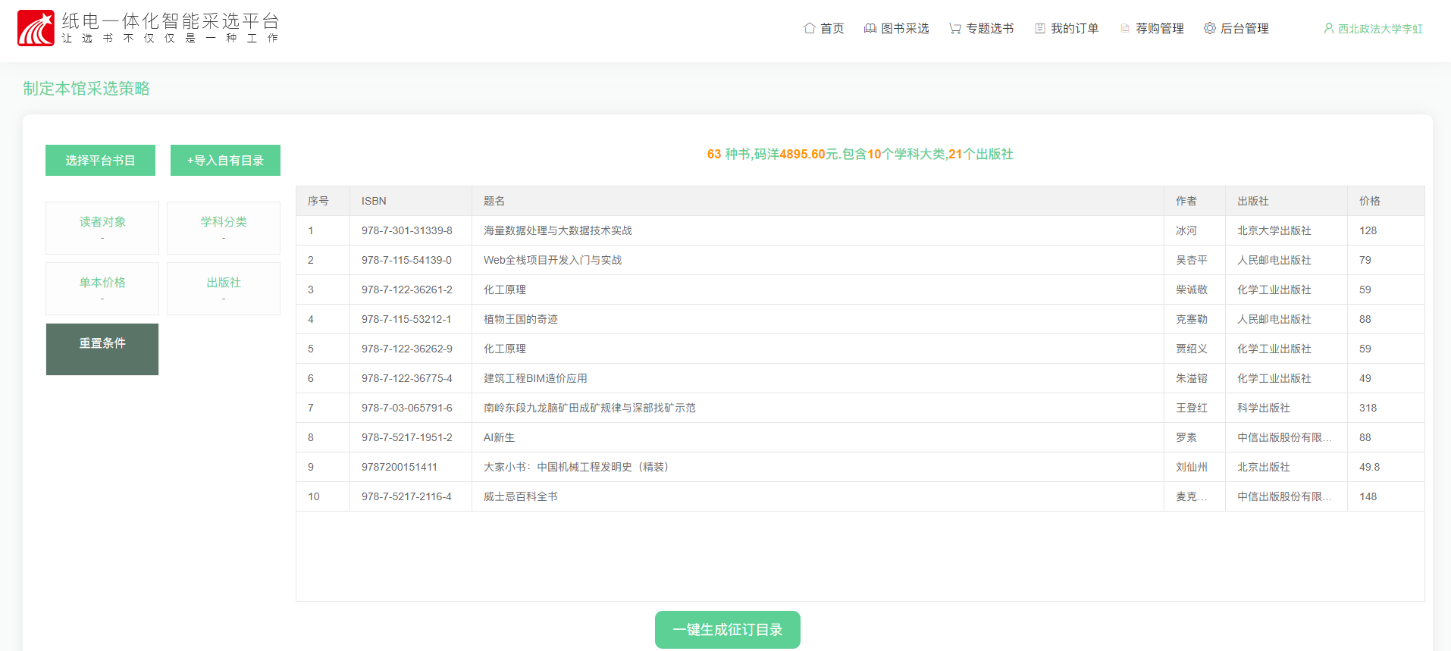
智能荐购
采用人工智能技术，模仿人类思维方式，在分析每个读者内在的知识需求特征基础上，根据图书内容以及读者与图书馆互动数据，调用馆藏数据、历次采访、联合采访等数据，采用文献计量学方法，通过人工智能不断训练和学习，逐渐形成与人类认知接近的馆藏等级、采访偏好、图书评价的数据。最后通过科学决策工具，取得最优化的图书采访效果。

Slide 22
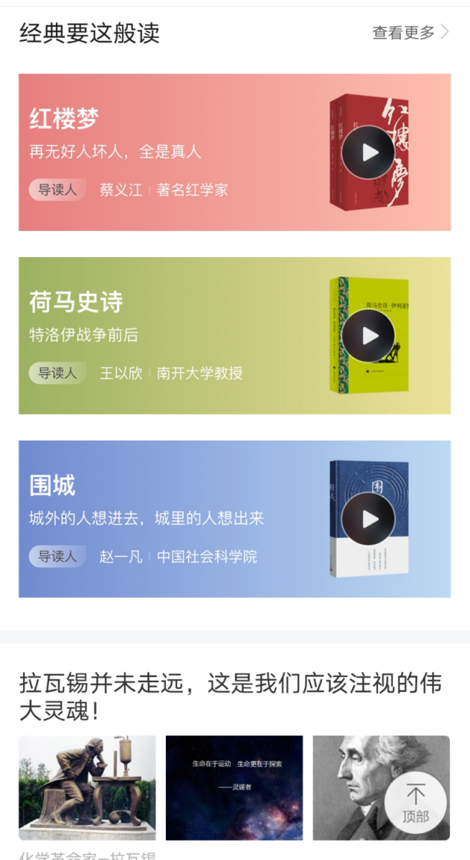
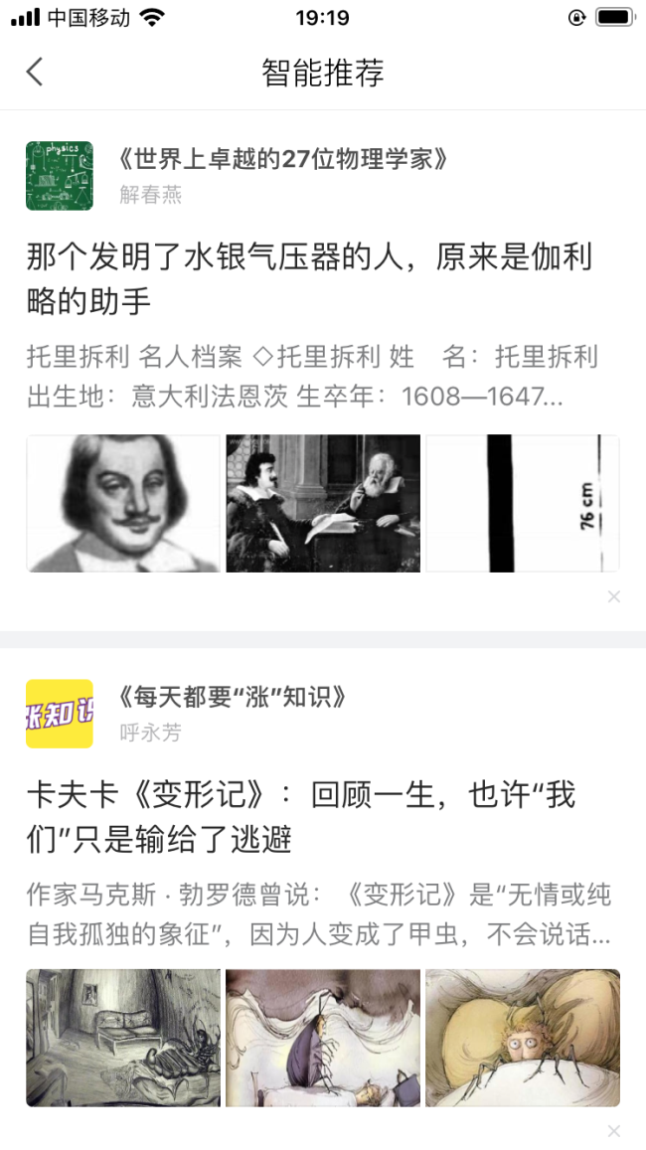
智能采选
图书馆经过长期数字资源的信息化建设，已积累海量资源，也积累了大量用户行为数据，大数据时代，数据本身已成为一种资源，搜索引擎式的资源服务已经无法满足读者多样化的资源需求。依赖于大数据算法的智能推荐使图书馆提供精准化、个性化的读者服务成为可能。
本系统通过为图书馆提供智能推荐管理平台，帮助馆员管理本单位推荐池，设置优质资源和信息推荐，并提供大数据算法，帮助图书馆进行智能分发，从而实现为读者提供个性化服务。

Slide 23
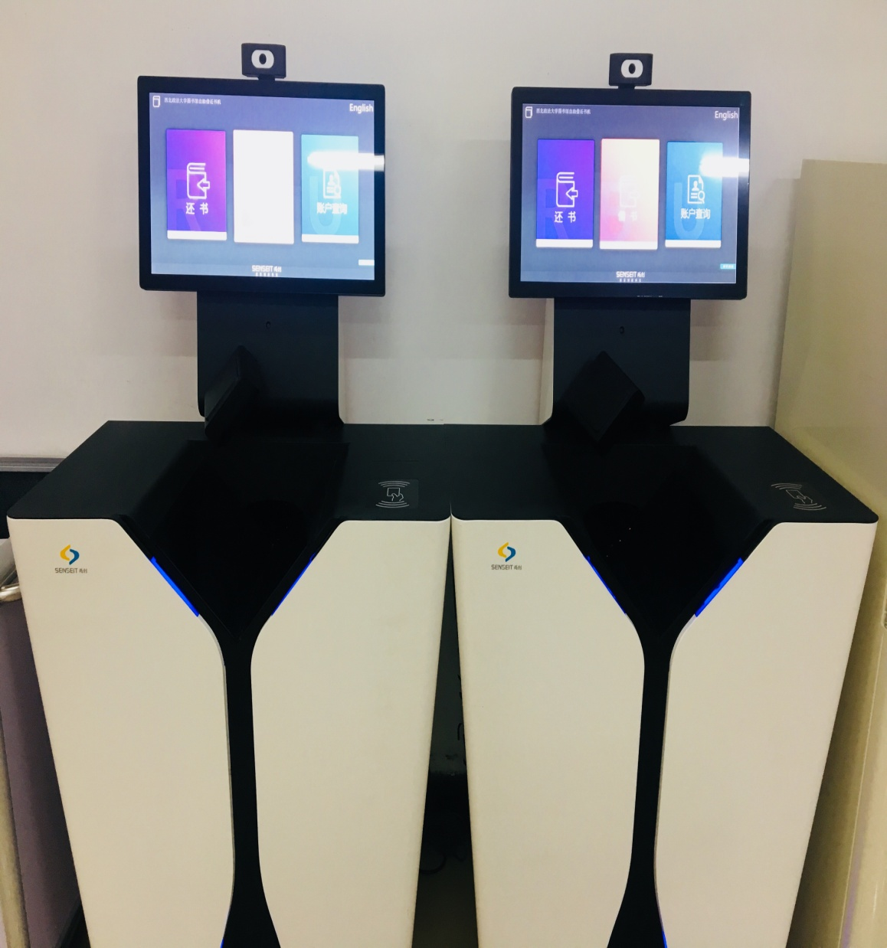
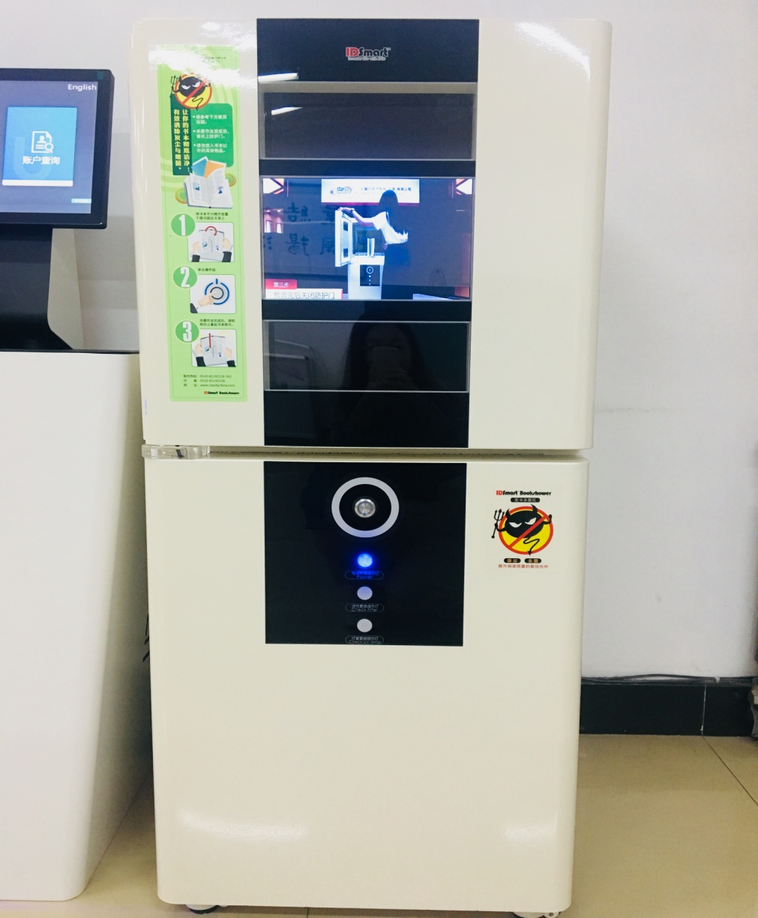
自助借还机

Slide 24
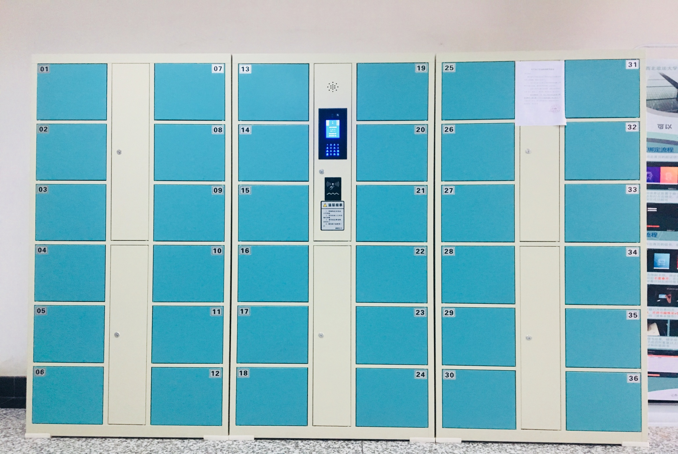
自助存包柜

Slide 25
自助座位预约
入馆预约需图书馆配置基础参数，读者可根据自身需求进行图书馆入馆预约，通过限流方式，有效的控制图书馆人流量，进行资源利用，后台可实时记录读者进出馆数据，在疫情期间加强图书馆的防疫管控工作。

Slide 26
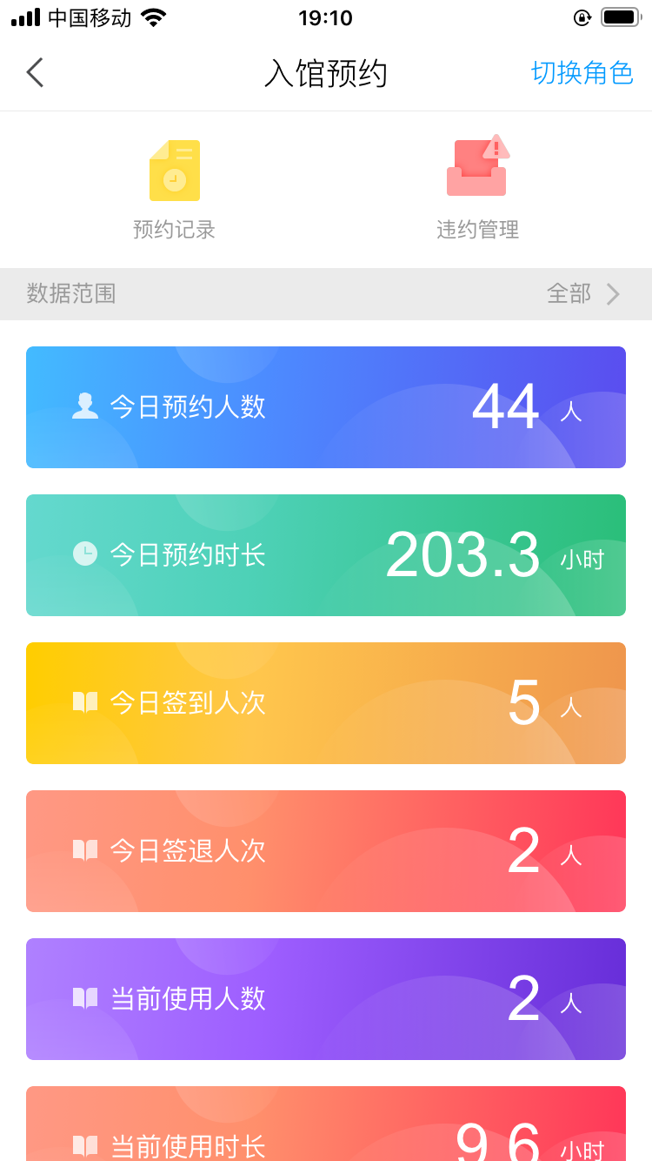
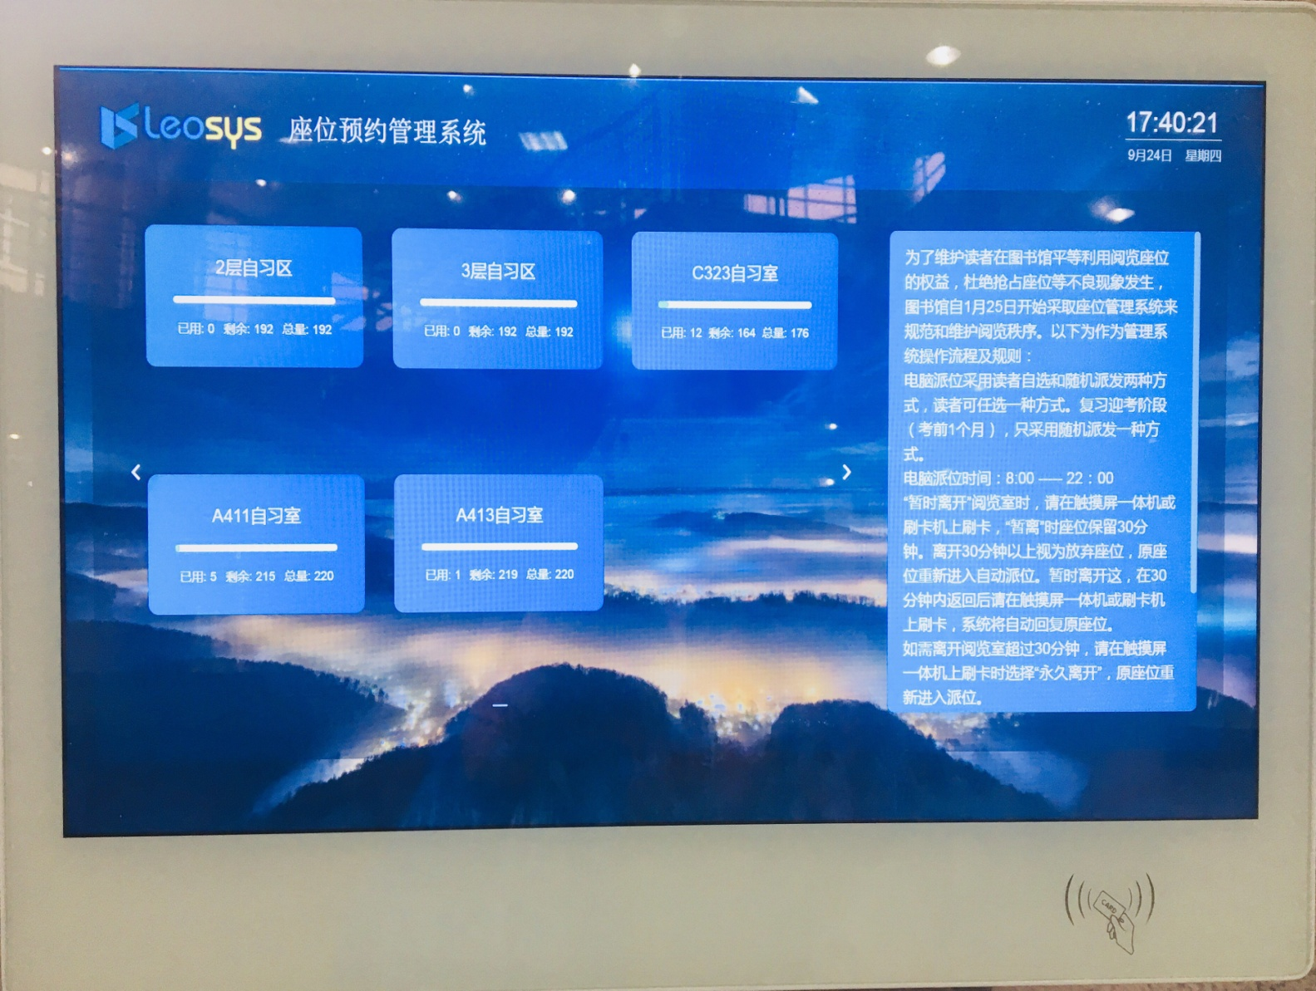
自助座位预约

Slide 27
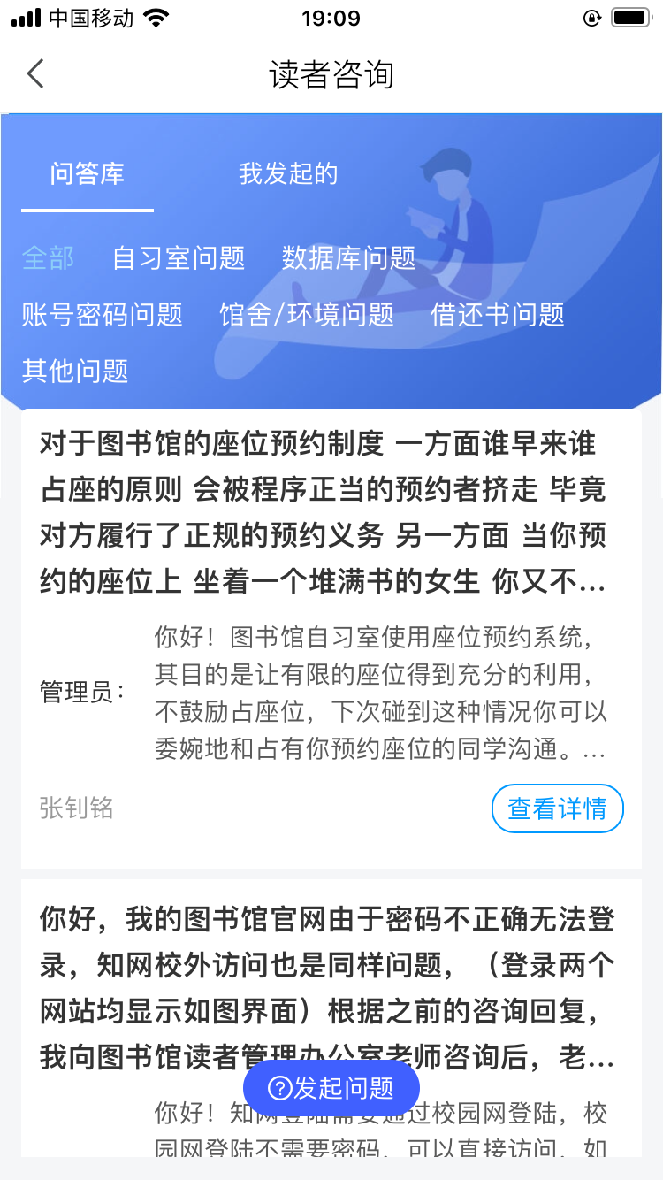
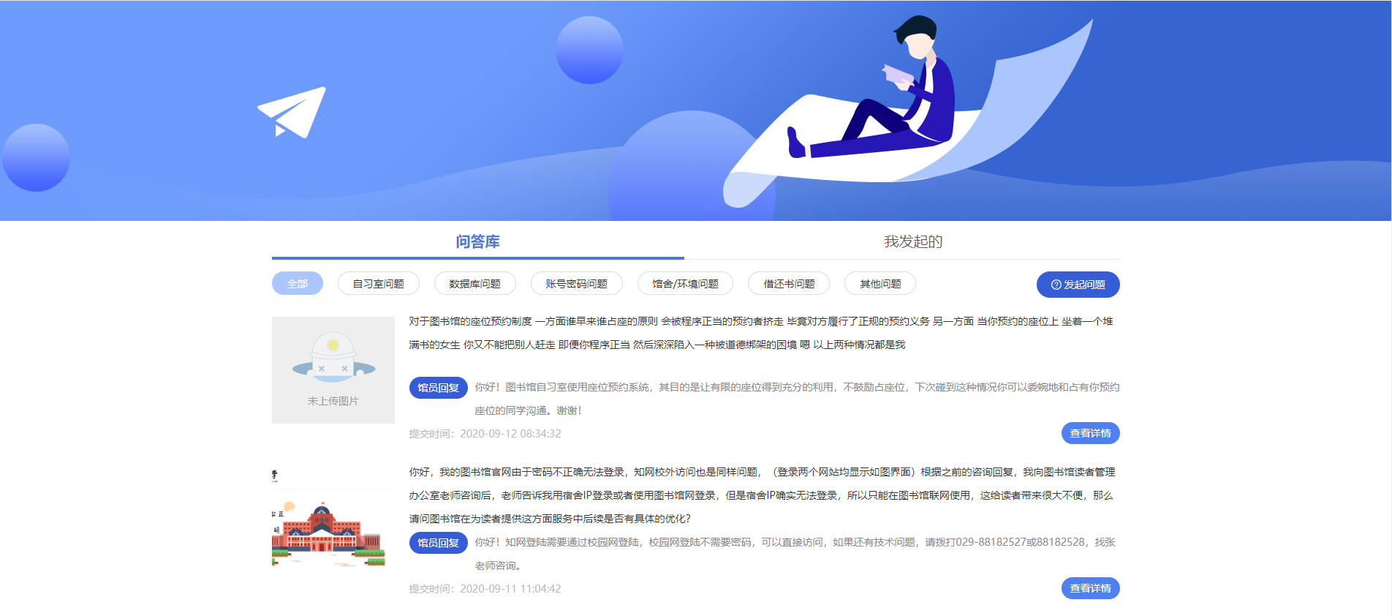
读者咨询
通过PC端、移动端终端配置，读者可随时随地进行咨询，推进图书馆服务工作的准确性、及时性、高效性。

Slide 28
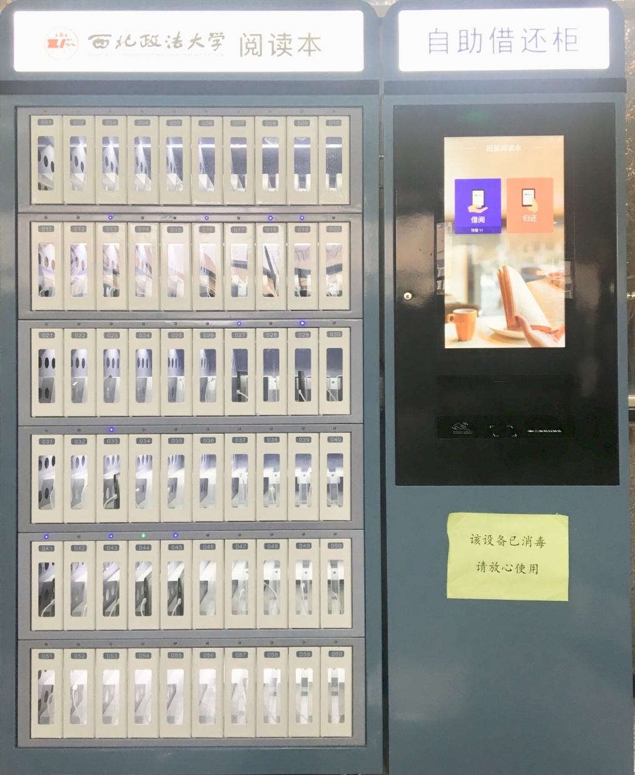
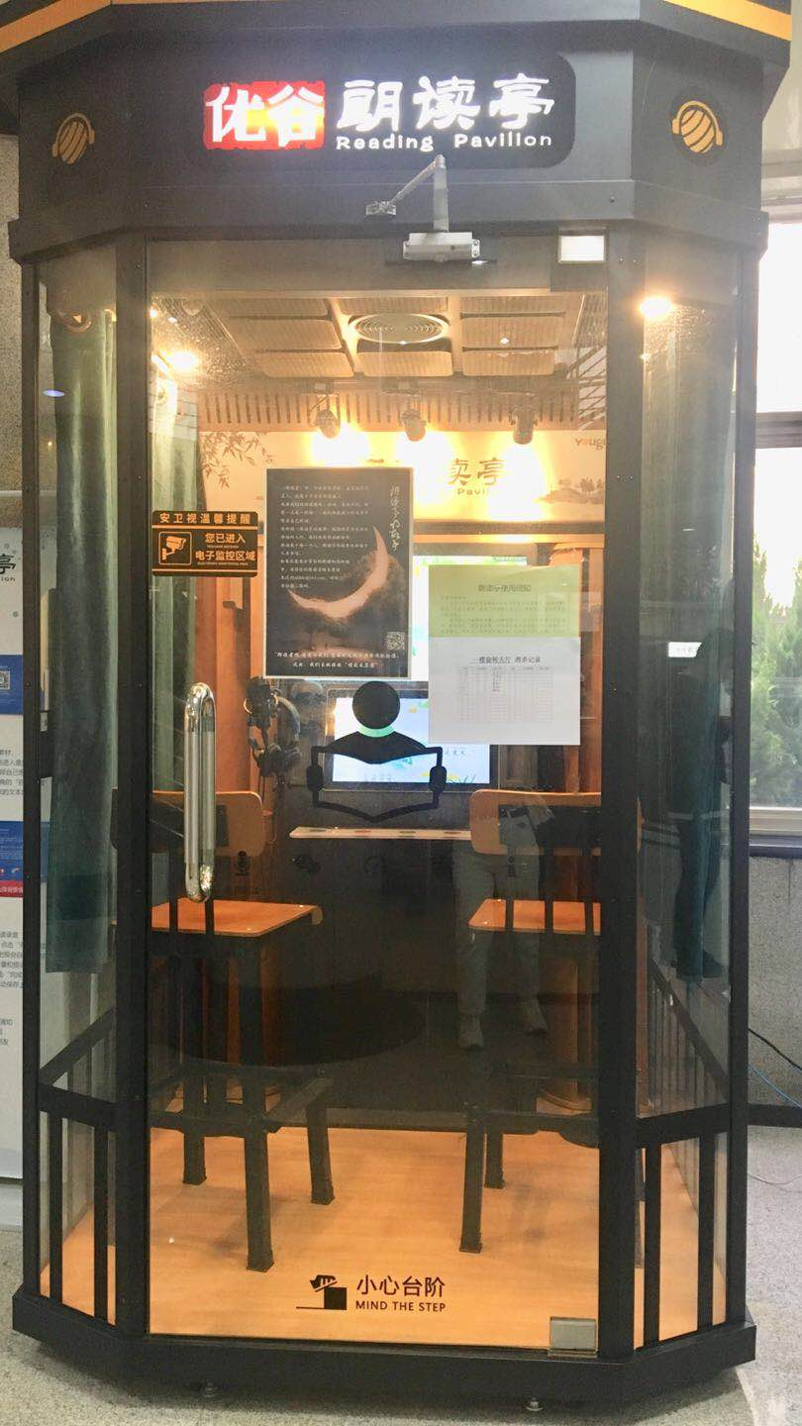
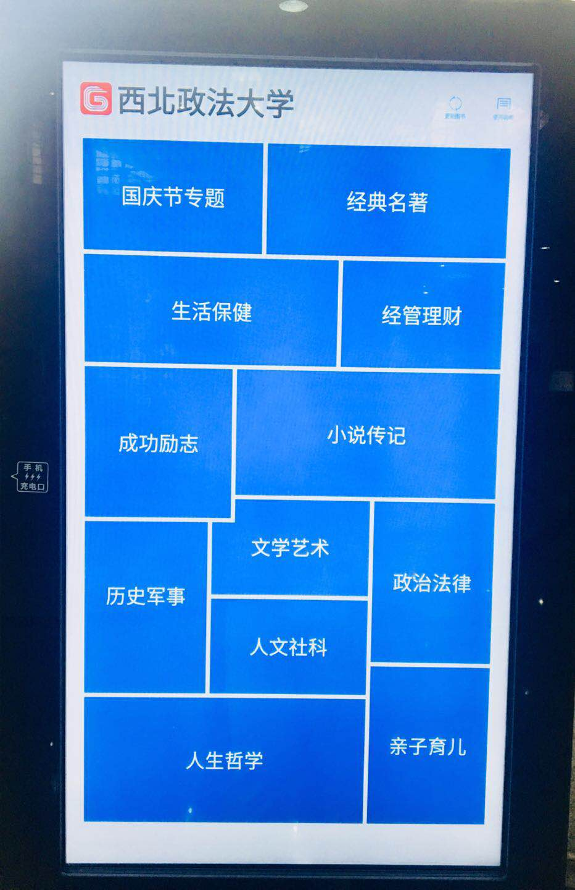
智慧阅读空间

Slide 29
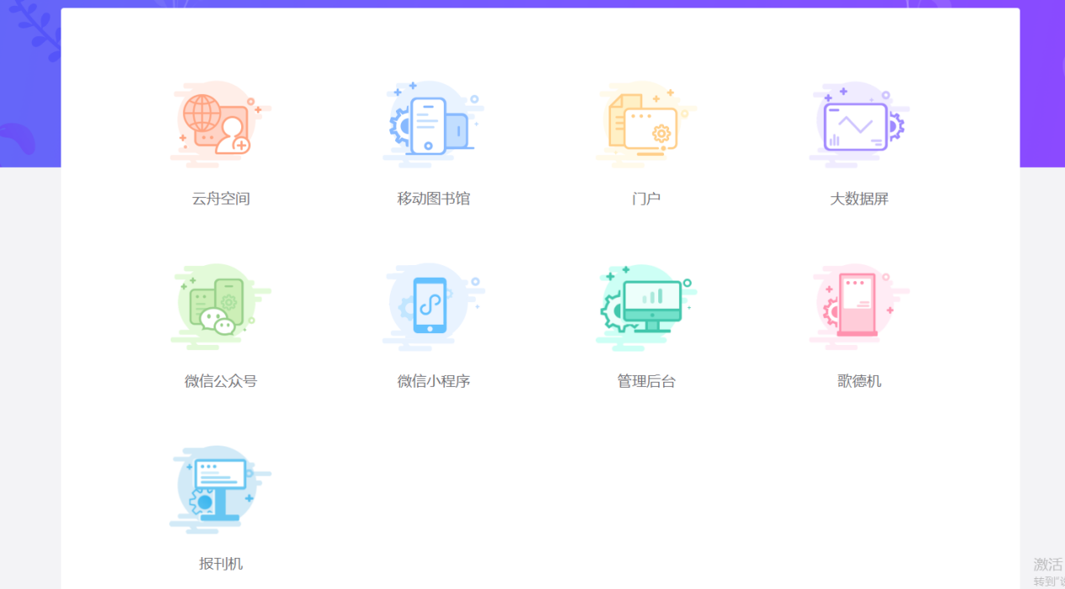
移动图书馆
根据教师、学生等不同角色对功能的不同需求可分别配置移动端界面，不同的权限看到的内容也将不同，后台可根据图书馆自身需求进行自定义配置，对于移动端微应用可灵活上线与下线配置。

Slide 30
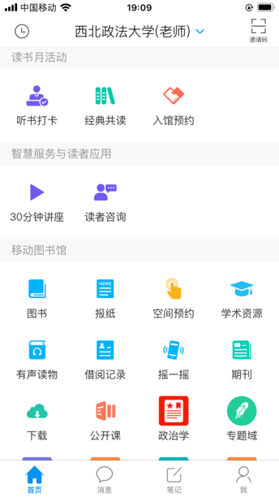
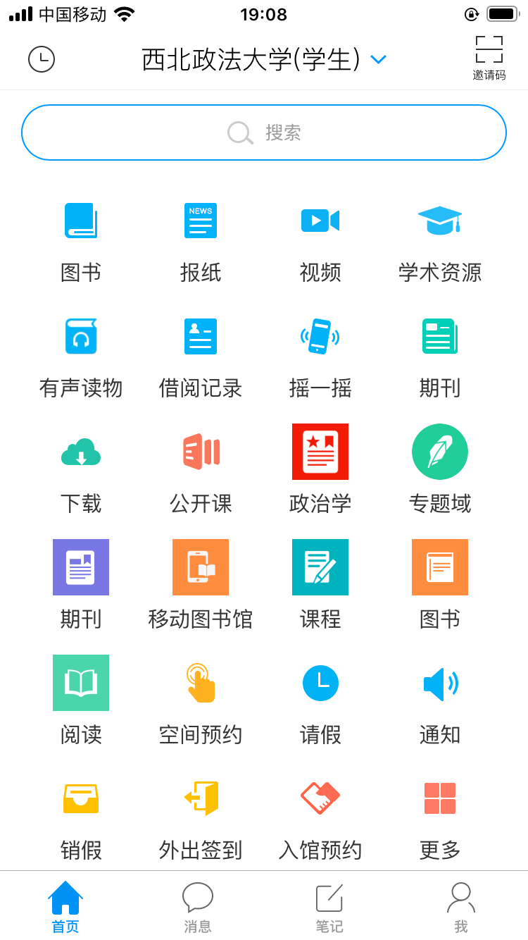
移动图书馆

Slide 31
PART 5
结 语

Slide 32
王世伟最新提出“全景智能”、“全域智能”、“全数智能”的“三境界说”。“十四五”期间（2021—2025年）和2035年远景目标规划中公共图书馆必须具备动态创新发展的能力，谋划并实施公共图书馆“全程智能”的三重发展境界，即疫情常态化背景下的“全景智能”、深度均等化目标下的“全域智能”以及万物智能化视域下的“全数智能” 。
全景智能
全域智能
全数智能

Slide 33
“全数智能”，就是要激发数据要素流通的新活力，推动公共图书馆的所有管理与服务数据的全天候感知，构建数据的跨时空互联，着力数据的即时性计算，从而创建体现公共图书馆治理体系和治理能力现代化的更加聪明的图书馆大脑，是集图书馆服务与管理创新、信息基础设施建设、文献资源重组更新、读者服务质量提升等为一体的公共图书馆科学发展的新技术和新实践。
全景智能
全域智能
全数智能

Slide 34
海量资源是基础
高素质馆员是关键
智能化技术是保证
没有经费全归零

Slide 35
看
观
看
感
观
感
谢
谢

